Slide 1

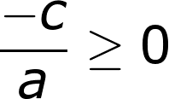
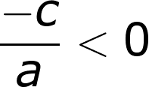
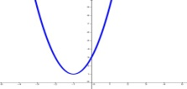
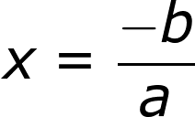
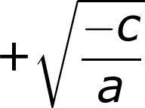
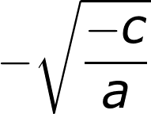
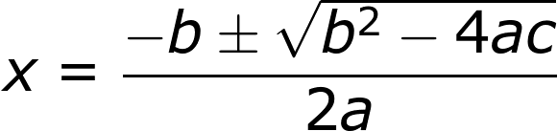
Función y ecuación cuadrática
Función cuadrática
Ecuación cuadrática
Ecuación reducibles a ecuaciones cuadrática
se define como
se define como
se dividen en
ƒ : ℝ → ℝ
f(x)=ax²+bx+c,
a,b,c ∈ R y a ≠ 0
toda expresión de la forma ax²+bx+c=0, a,b,c ∈ R y a ≠ 0
ecuaciones con radicales
ecuaciones bicuadraticas
cuadráticas literales
ejemplo
ejemplo
ejemplo
Se dividen en
4x⁴ - 3 7x²+ 9 = 0
x² – 7ax+ 12a² = 0
se puede representar
Ecuaciones incompletas
ecuaciones completas
de forma algebraica
de forma grafica
de la forma
de la forma
determina una
determina una
ax² = 0
ax² + bx = 0
ax² + c = 0
ax² + bx + c = 0
dcuación de segundo grado y= ax²+bx+c
parábola
tiene
si
se determina
tiene
una Solución
una Solución
numero de soluciones
métodos de solución
ejemplo
ejemplo
y = 2x²+4x+3
que es
que son
tiene
no
si
son
x = 0
x = 0
dos solución
tiene ninguna solución
b² - 4ac> 0
b² -4ac>=0
La Factorización
tiene
b² - 4ac< 0
tiene
y
que son
una
solución
dos
solución
tiene
la formula cuadrática:
ninguna
solución

